Slide 1
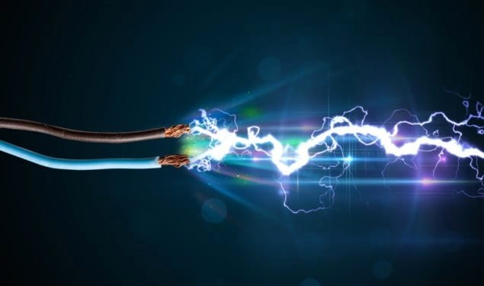
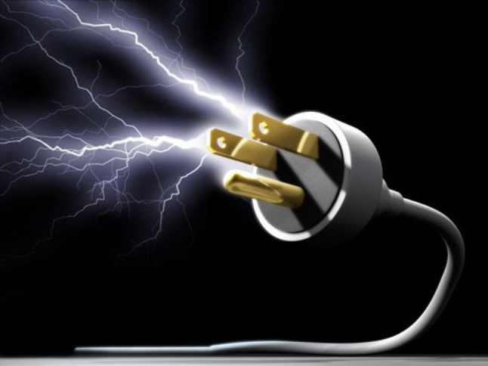
Тема: “ електробезпека. Електричні травми та їх види”
Тема 4

Slide 2
1.Електробезпека. 2.Причини електричного ураження. 3.Засоби захисту в електроустановках. 4.Види електротравм та їх причини. 5.Визволення від дії напруги. 6.Допомога постраждалому.
ПЛАН:

Slide 3
Електробезпе́ка — система організаційних та технічних заходів і засобів, що забезпечують захист людей від шкідливого та небезпечного впливу електричного струму, електричної дуги, електромагнітного поля і статичної електрики.

Slide 6
Причини електричного ураження:

Slide 11
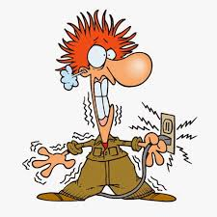
Електротравма — це травма, викликана дією електричного струму або електричної дуги. Електротравматизм — це явище, котре характеризується сукупністю електротравм, котрі виникають та повторюються в аналогічних виробничих, побутових умовах та ситуаціях.

Slide 19
Дякую за Увагу! Будьте обережні!

